Slide 1
Выполнил: Сафонов Петр Руководитель: Холудеева О.А.
ЭНЕРГЕТИК

Slide 2
Традиционной, исторически самой значимой отраслью России является топливная энергетика. Страна обладает существенными запасами энергетических ископаемых и потенциалом возобновляемых источников, входит в десятку наиболее обеспеченных энергоресурсами государств.

Slide 3
Состояние жилищно-коммунального хозяйства – один из тех вопросов, который волнует абсолютное большинство населения муниципальных образований.
На протяжении уже многих лет этот вопрос находится в центре общественного внимания, является одним из приоритетных направлений социальной политики государства, регулярно освещается в средствах массовой информации.
Одна из самых важных профессий в этой отрасли – ЭНЕРГЕТИК.

Slide 4
ЭНЕРГЕТИК – это специалист, в функции которого входит разработка, производство, а также эксплуатация систем энергетического и теплового обеспечения.
Работа у представителей этой профессии очень ответственная. Именно они решают, необходима ли той или иной компании модернизация существующих систем энергосбережения и как провести техническое переоснащение на предприятии.

Slide 5
Необходимые профессиональные навыки и знания
знание нормативных материалов и стандартов по эксплуатации энергетического оборудования и коммуникаций, в том числе постановления, распоряжения, приказы, методические мате-риалы;
владение техническими характеристиками, особенностями, режимами работы и правилами технической эксплуатации энергетического оборудования и коммуникаций на предприятии;

Slide 6
Необходимые профессиональные навыки и знания
знание единой системы планово-предупреди-тельного ремонта и рациональной эксплуатации оборудования;
навыки по организации и проведению капитальных, плановых и текущих ремонтных работ;
владение методами монтажа, наладки и ремонта энергетического оборудования, а также порядком формы составления заявок на энергоресурсы;

Slide 7
Необходимые профессиональные навыки и знания
знание и внедрение передового отечественного и зарубежного опыта по рациональному использованию и экономии топливно-энергетических ресурсов;
умение составлять и читать чертежи, а также умение работать в специализированных программах, например, AutoCad;
изучение методов организации энергетического хозяйства на предприятии;
знание правил и норм охраны труда.

Slide 8
Направления обучения (специальности):
Электроснабжение
Электроэнергетика и электротехника
Теплоэнергетика и теплотехника
Ядерная физика и технологии
Строительство
Электротехника и теплоэнергетика
Энергообеспечение предприятий
Электрические сети
Электрические станции, сети и системы
Электрооборудование и электрохозяйство предприятий, организаций и учреждений
Электроэнергетические системы и сети
Строительство уникальных зданий и сооружений

Slide 9
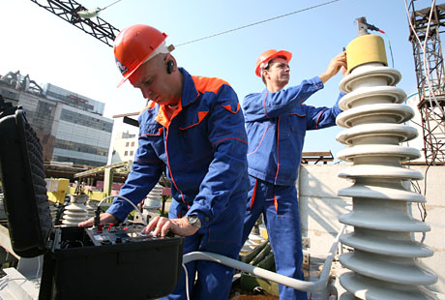

Slide 10
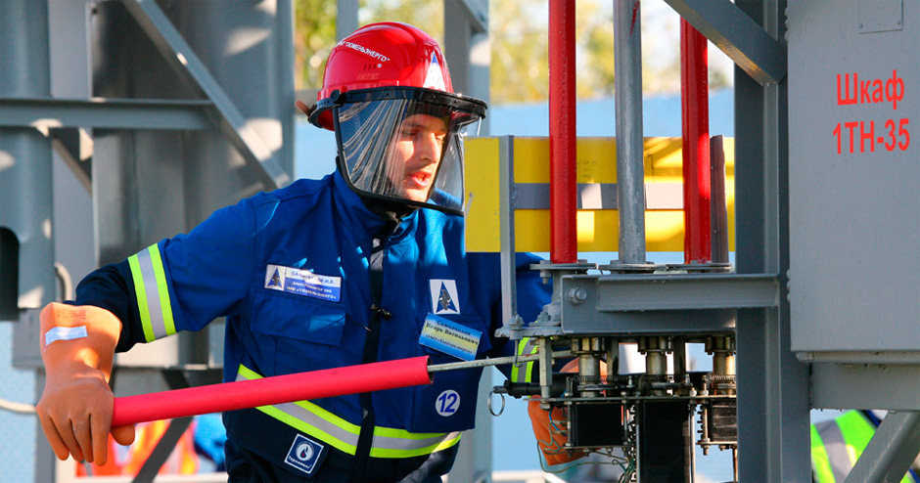
В качестве начала карьеры инженера-энергетика выпускник профессиональной образовательной организации может выбрать одну из многих строительно-монтажных организаций.
Здесь ему нужно будет организовывать энерго- и теплоснабжение строящихся зданий, обеспечивать бесперебойную работу, а в уже
использующихся строениях — ремонтировать энергетическое оборудование, электро- и тепловые сети и газопроводы.

Slide 11
Данная профессия подходит людям с техническим складом ума и умением вести сложные математические расчеты, ведь одна ошибка может привести к катастрофе.
Энергетик должен знать всю нормативно-техническую документацию, относящуюся к энергоустановке, которую он эксплуатирует.
Он также должен знать технические характеристики используемого оборудования, представлять технологический процесс, протекающий в установках.

Slide 12
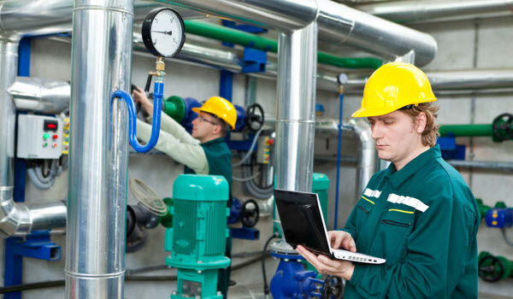

Slide 13
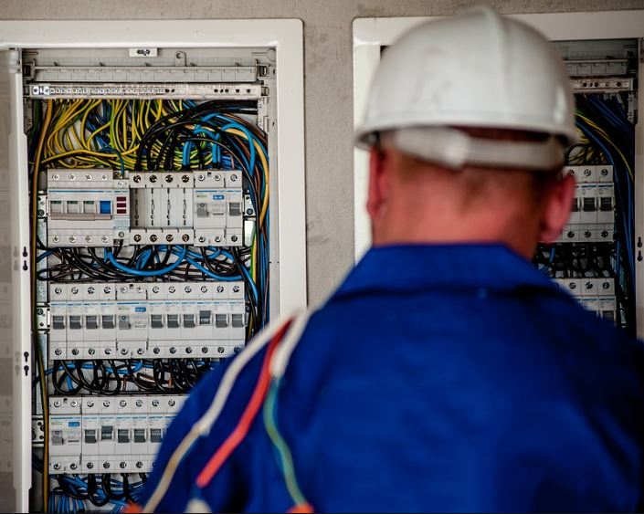

Slide 14
Одной из рабочих специальностей, тесно связанных
с профессией ЭНЕРГЕТИК, можно назвать профессию ЭЛЕКТРОМОНТЕР ПО РЕМОНТУ И ОБСЛУЖИВАНИЮ ЭЛЕКТРООБОРУДОВАНИЯ.

Slide 15
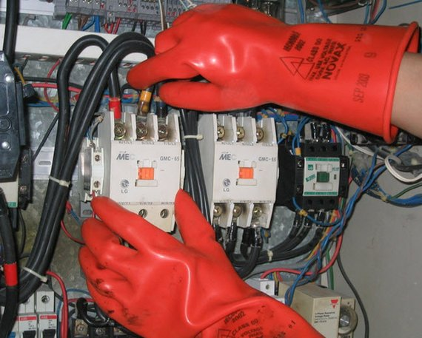

Slide 16
Назначение профессии
выполнение работ по ремонту и обслуживанию оборудования с электрическими схемами средней сложности
сборка, установка, монтаж, центровка, регулировка, ремонт электрооборудования
обслуживание и профилактика ремонта внутренних силовых и осветительных электропроводок
устранение неисправностей в силовых и осветительных электропроводах, электродвигателях и пускорегулирующей аппаратуре
капитальный ремонт силовых и осветительных электропроводок.

Slide 17
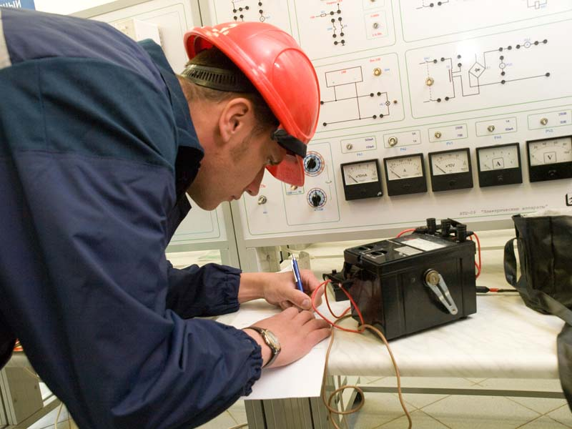

Slide 18
Профессионально важные качества
физическая форма
выносливость
развитое чувство равновесия
гибкость
координация движений кистей и пальцев рук
хорошее зрение и цветоразличение
высокий уровень развития образного и наглядно-действенного мышления

Slide 19
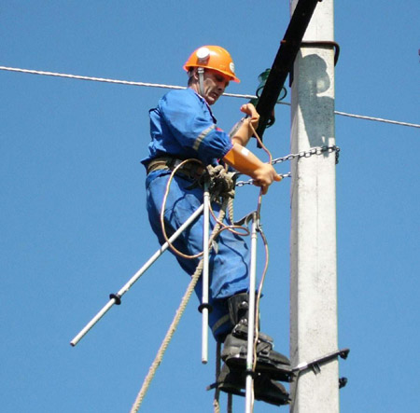
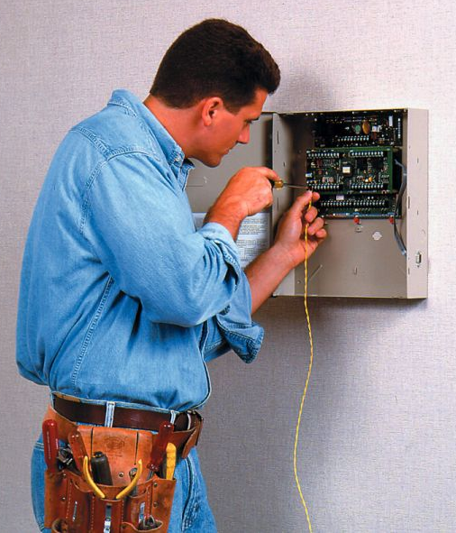

Slide 20
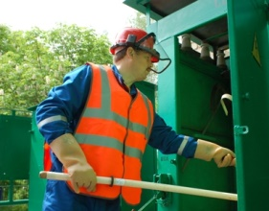
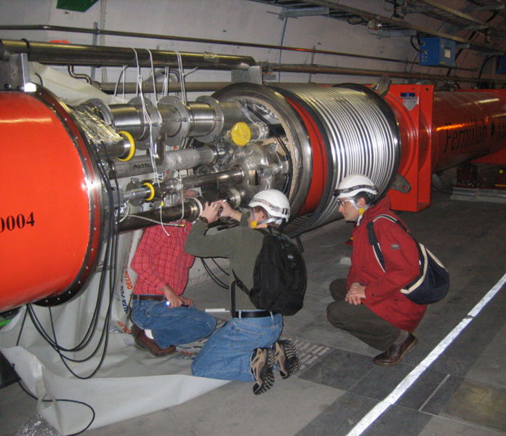
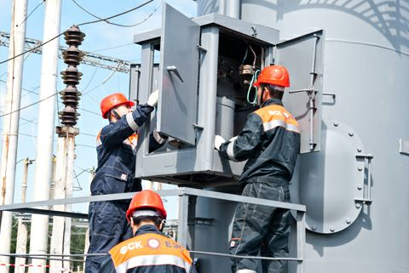

Slide 21
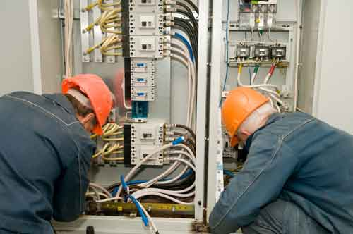
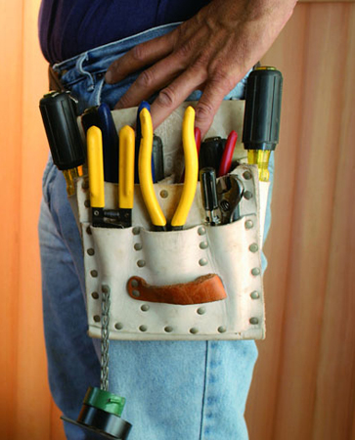
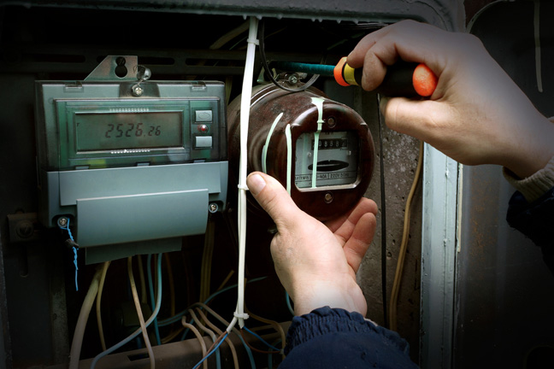
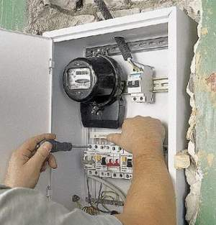
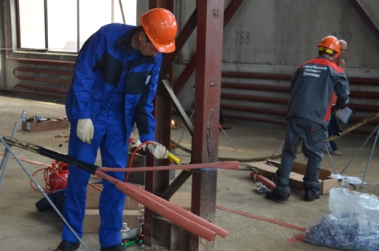
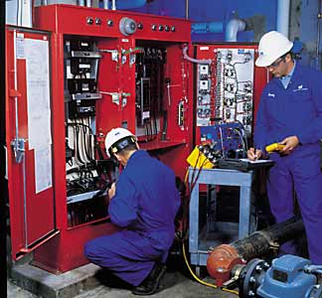

Slide 22
Место работы и карьера
производственные и промышленные предприятия
строительно-монтажные управления
жилищно-коммунальные службы
Увеличение объема и сложности работ ведет к повышению разряда. Существует возможность и административного продвижения (электромонтер, старший электромонтер, бригадир, техник).

Slide 27
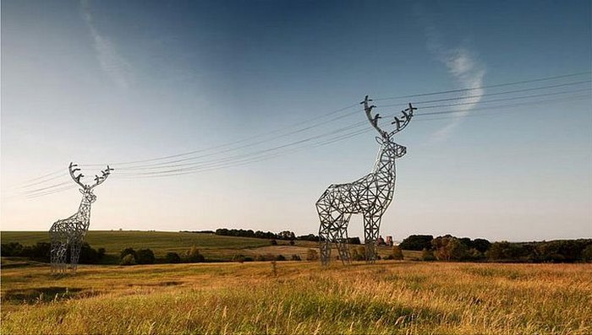

Slide 28
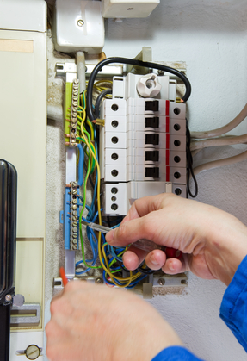
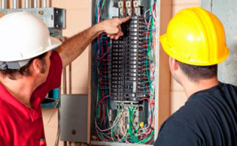
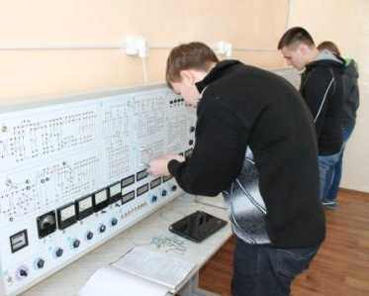
Профессионалы в этой сфере востребованы на рынке труда в настоящее время и будут востребованы всегда.

Slide 29
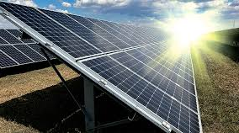
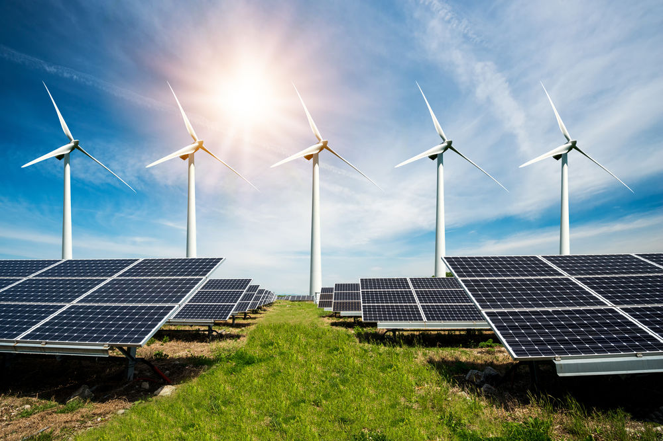
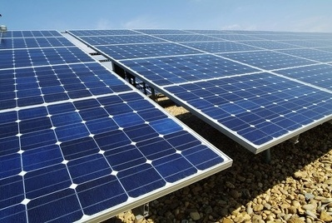

Slide 30
Источники информации:
https://edunews.ru/professii/obzor/tehnicheskie/energetik.html
http://uchim66.ru/articles/professiya-energetik
http://www.proprof.ru/stati/careera/vybor-professii/o-professiyah/professiya-energetik
https://www.profguide.ru/professions/power_engineer.html
http://maspk.ru/corporate/professionalnaya-perepodgotovka/energetika/?utm_source=profguide&utm_medium=click&utm_campaign=profguide-power_engineer
http://www.dissercat.com/content/zhilishchno-kommunalnoe-khozyaistvo-kak-predmet-vedeniya-organov-mestnogo-samoupravleniya

